Slide 1

Doprava a životní prostředí
Jiří Vodička
Ekopolitika
26. 4. 2021

Slide 2

Osnova
Východiska tématu
Právní úprava
Diskuse

Slide 3
Východiska tématu
Jednotlivé prvky v dopravě působící na ŽP
  Výroba dopravních prostředků
  Užívání dopravních prostředků – zejména emise skleníkových plynů a znečišťujících látek + zisk paliva a dalších maziv
  Šrotování použitých dopravních prostředků
  Výstavba infrastruktury a její opravy (viz nekonečný příběh D1)
Omezit výrobu nových dopravních prostředků nebo omezit jejich využívání?
Aktuální problémy:
  Neadekvátní kvalita ovzduší
  Reálné emise vozidel stále neodpovídají deklarovaným hodnotám
  EU Green Deal
  Ochrana ŽP x ekonomický růst

Slide 4
Východiska tématu
Průměrné stáří vozidel v ČR k 31. 12. 2020 je 15 let
5-10 % (technicky nezpůsobilých) vozidel ve městech způsobuje 60-70% znečištění
  Jak s tímto bojovat?
  Častější STK, přísnější vynucování, omezování vjezdu vozidel, pobídky ke koupi nových vozidel, podpora alternativních pohonů, podpora MHD atd.…. Možností je spousta, ale lobby zájmových skupin, neochota/neschopnost zákonodárce (případně ÚSC), neochota/nezájem obyvatel
Alternativní paliva – cesta vpřed?
16-22. 9. 2021 Evropský týden mobility (https://mobilityweek.eu/home/)

Slide 5
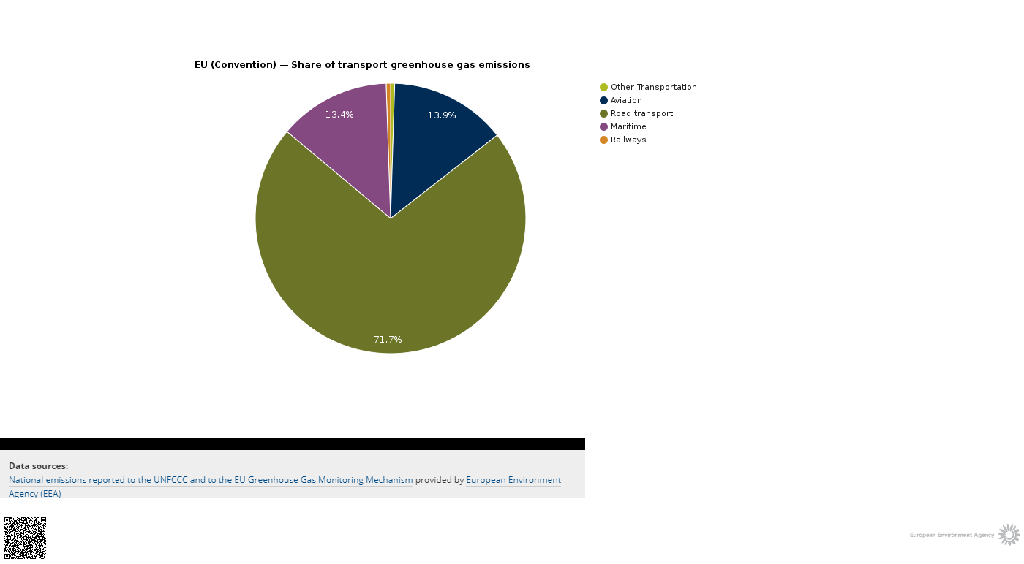

Slide 6
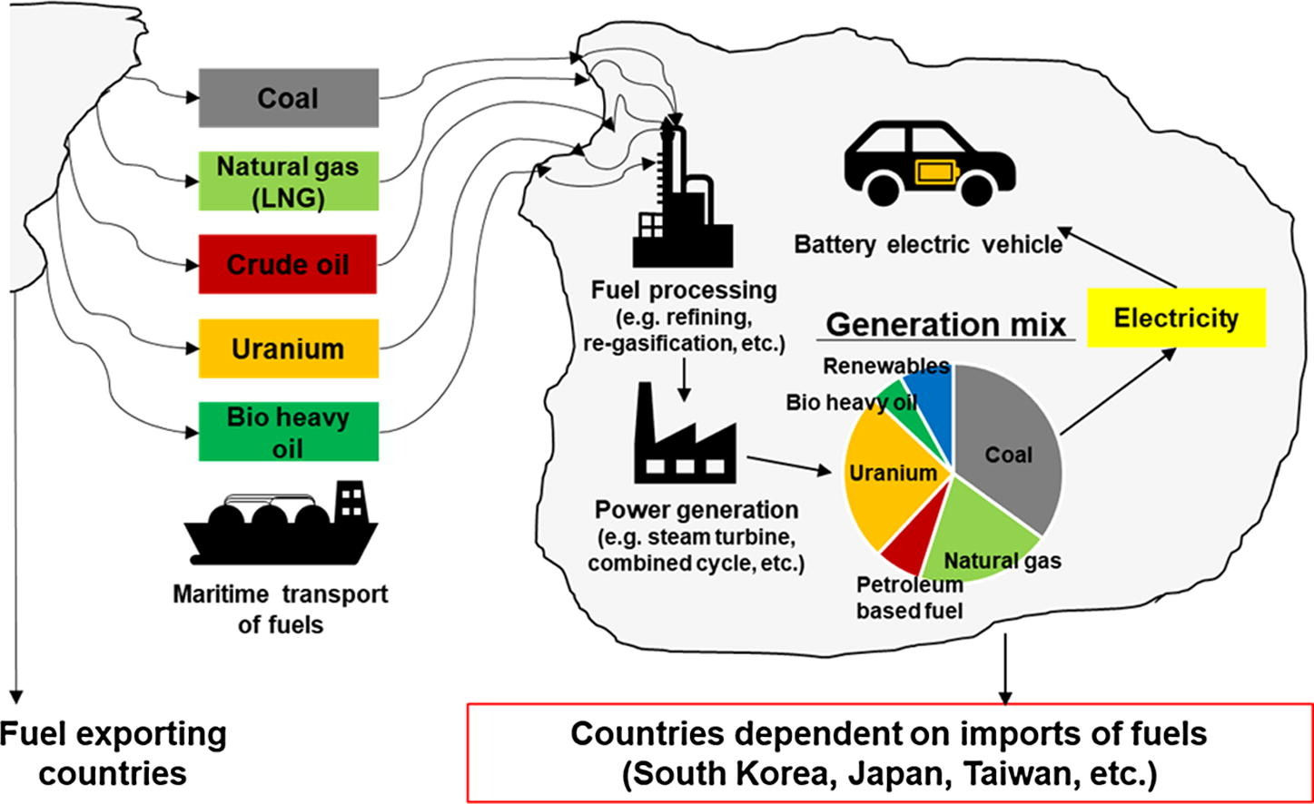
https://doi.org/10.1016/j.apenergy.2018.08.092

Slide 7
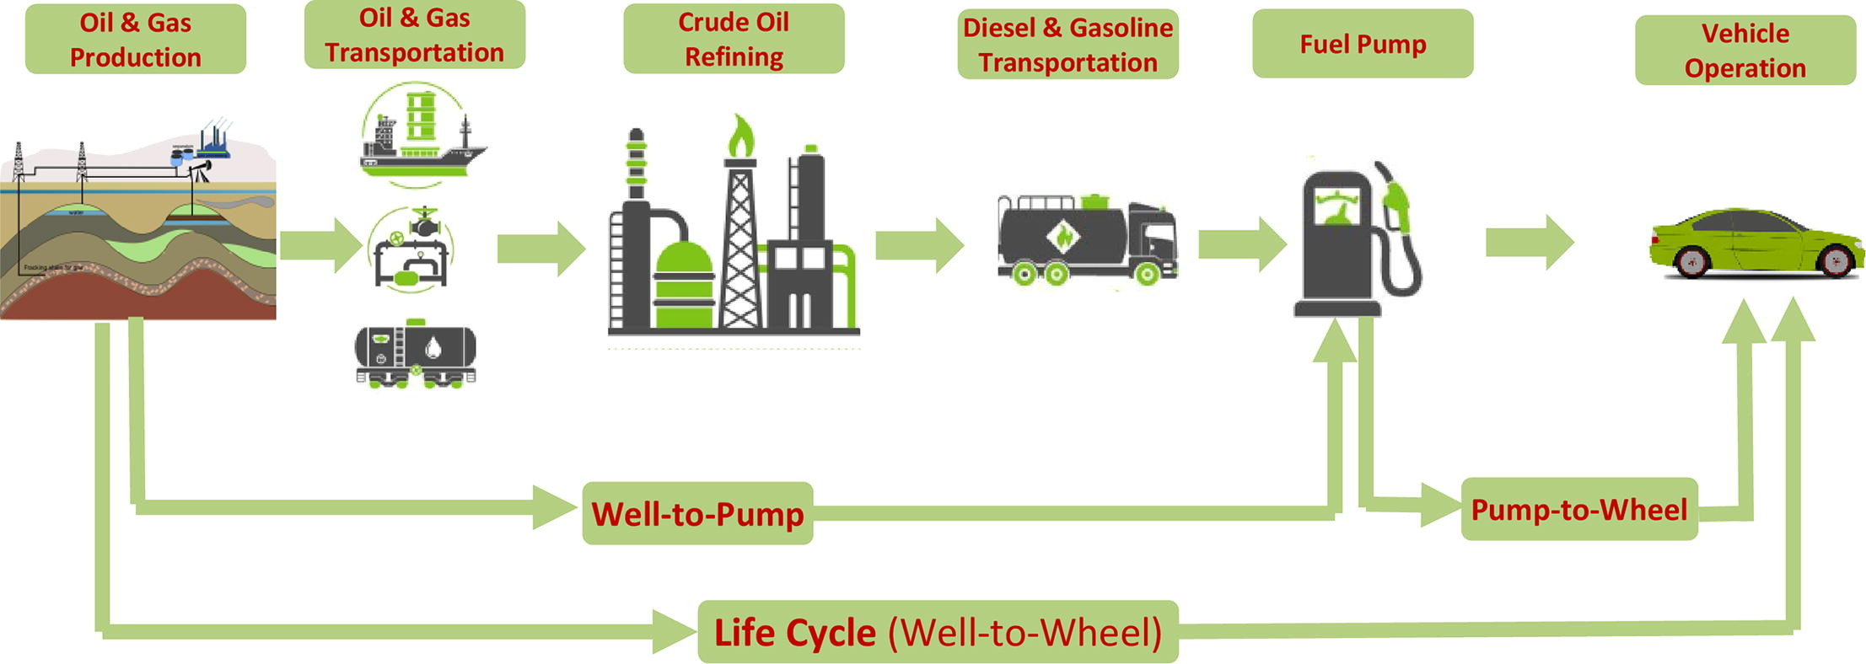
https://doi.org/10.1016/j.apenergy.2019.03.196

Slide 8
Právní prameny – EU
Velká roztříštěnost právních předpisů
  Směrnice x Nařízení
  Vznikají na různých Generálních ředitelstvích -> nekoordinace při vytváření legislativy
  Obdobné cíle různých právních pramenů
  Problém s rámcovými směrnicemi a jejich faktickou implementací
Příklady souvisejících, ale vzájemně nekoordinovaných předpisů:
  Ovzduší:
    Směrnice 2008/50/ES o kvalitě vnějšího ovzduší
    Směrnice 2001/81/ES o národních emisních stropech
  Osobní vozidla:
    Nařízení 2018/858 – typové schvalování nových vozidel
    Nařízení č. 715/2007 – Euro normy 5 & 6
    Nařízení 2019/631 – CO2 pro nová osobní vozidla
    Atd..
V rámci EU Green Deal by se měly zejména zpřísňovat emise skleníkových plynů ve všech druzích dopravy….ale co lokální ovzduší?

Slide 9
Vybrané právní prameny – ČR
Návaznost na unijní předpisy + neochota zákonodárce příliš omezovat „pilíř ekonomiky“ (auto průmysl)
Omezení dopravy lze nalézt v:
  Z.č. 565/1990 Sb.,
  Z.č. 114/1992 Sb.
  Z.č. 289/1995 Sb.,
  Z.č. 13/1997 Sb.,
  Z.č. 361/2000 Sb.,
  Z.č. 201/2012 Sb., atd.

Slide 10
Diskuze
Jaké benefity nám přináší doprava?
Působí doprava nějaké negativní účinky? Nad touto otázkou se zamyslete v rovině toho, kde žijete (město/vesnice) a v rovině působení na lidský organismus.
Působí doprava na přírodu negativně nebo pozitivně a proč? Zkuste také přijít na situaci, kdy doprava působí pozitivně nebo má pozitivní účinek na ŽP/přírodu.
Na základě odpovědí k výše uvedeným otázkám, zkuste zformulovat, zda jsou pohledy působení na ŽP a člověka stejné či odlišné a případně v čem spatřujete rozdíl.

Slide 11
Diskuze
Lze dle českého právního řádu omezit dopravu za účelem ochrany ŽP nebo lidského zdraví? Zkuste vymyslet či najít konkrétní případ, kdy se to děje.
Existuje v našem právním řádu možnost nějakým způsobem omezit dopravu?
Spatřujete rozdíl v regulaci osobních vozidel a nákladních vozidel. Co podle Vás dává větší smysl regulovat a proč?
Myslíte si, že je lepší regulovat dopravu v rámci ÚSC (např. obec) nebo zaměřit regulaci na opačnou stranu, tj. výrobce/dovozce vozidel či spotřebitele?

Slide 12
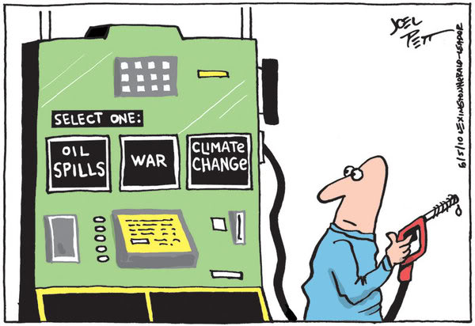

Slide 13
Zdroje
Evropská komise https://ec.europa.eu/info/index_en
The International Council on Clean Transportation https://theicct.org/
Transport & Environment https://www.transportenvironment.org/
Vodička - Vozidla jako zdroje znečišťujících látek a skleníkových plynů ve světle právní úpravy, https://is.muni.cz/auth/th/hwodb/
Jiri.Vodicka@law.muni.cz

